Slide 1
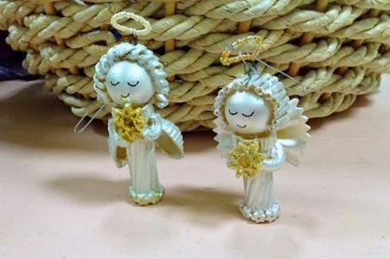
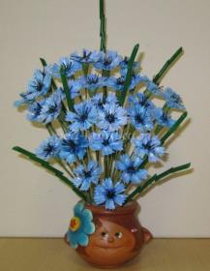
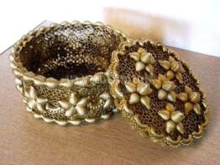
Мастер класс
«Поделки из макарон»
Воспитатель
Ананьева М.Н.

Slide 2
Цель: повышение профессионального мастерства педагогов в процессе активного педагогического общения по освоению техники изготовления поделок из макаронных изделий.
Задачи:
- познакомить педагогов с техникой изготовления поделок из макаронных изделий, обучать последовательности действий при изготовлении поделок;
формировать потребность в создании эстетических,
креативных и уникальных вещей.
Ожидаемые результаты мастер-класса:
- возможность применение педагогами нового нетрадиционного метода в своей практике;

Slide 3
"Истоки творческих способностей находятся на кончиках пальцев.
От пальцев, образно говоря,
идут тончайшие ручейки, которые питают источник творческой мысли. И чем больше мастерства в детской руке, тем умнее ребенок“
(В.А. Сухомлинский).

Slide 4
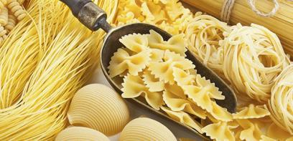
Простой и интересный вид рукоделия из натуральных материалов набирает все большую популярность. Приобщить ребенка к творчеству можно с помощью любых подручных материалов. Необычный вариант – поделки из макарон. Такой способ создания всевозможного декора требует минимальных финансовых затрат. Достаточно четко выполнять рекомендации в инструкции, чтобы создать своими руками настоящий макаронный шедевр.
Актуальность поделок из макарон

Slide 5
Задачи в работе с детьми
развитие сенсомоторики – согласованности в работе глаз и рук, совершенствование координации движений, гибкости, точности в выполнении действий;
развитие мелкой моторики;
развитие мышления, воображения, любознательности и наблюдательности;
воспитание аккуратности, терпеливости, усидчивости;
развитие умения планирования и поэтапного выполнения работы;
закрепление специальных практических навыком и умений с макаронными изделиями.

Slide 6
Используемые материалы:
фигурные макароны;
клей ПВА;
клей-пистолет;
акриловая краска;
баллончики с краской;
пищевая пленка;
фольга;
кисти;
дополнительные материалы для декора (бусины, ленты и т.д.).

Slide 7
Особенности изготовления поделок
Макароны используют для создания плоских и объемных одиночных фигурок или композиций. С ними легко работать благодаря высокой прочности, отличным фиксационным качествам. Разнообразие размеров и форм позволяет воплощать в жизнь самые оригинальные идеи.
Готовые поделки из макаронных изделий легко декорируются и хорошо хранятся. Начинать работу с детьми младшего дошкольного возраста лучше с простых геометрических фигур правильной формы. Можно использовать цветные макароны для игр «Собери бусы», «Разложи по цветам», «Выложи узор».
Для старших дошкольников можно предложить конструирование более сложных поделок из макарон: украшения (броши, заколки, серьги, браслеты), посуда, различные фигурки, цветы, насекомые, картины и рамки для фото.
Правильно подобрав тип, размер продукта, подходящий клеящий состав, рабочий процесс доставит одно удовольствие, а результат превзойдет все ожидания.

Slide 8
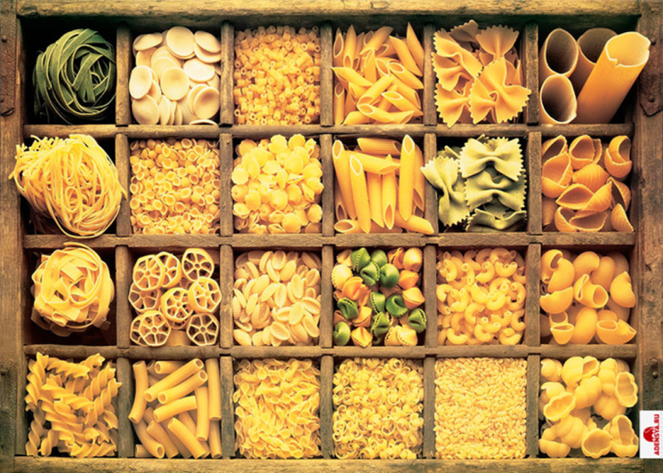
В работе используем разные виды макарон

Slide 9
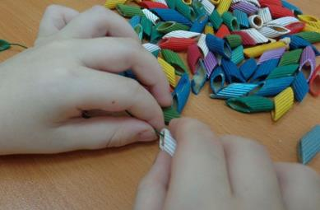
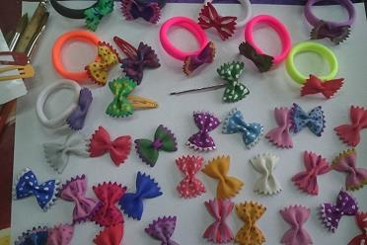
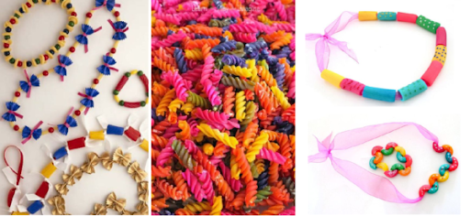
Украшения из макаронных изделий

Slide 10
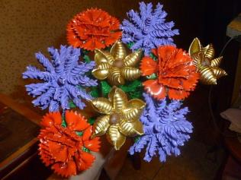
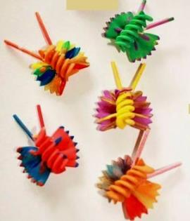
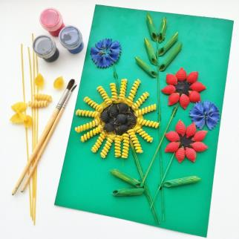
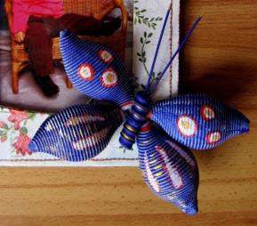
Цветы и насекомые

Slide 11
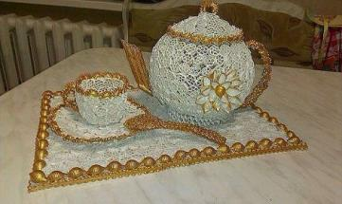
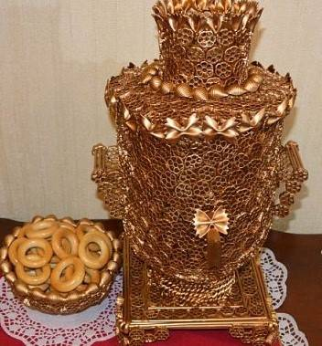
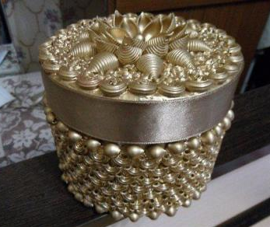
Посуда

Slide 12
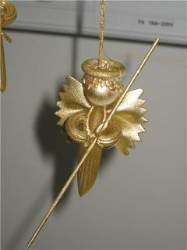
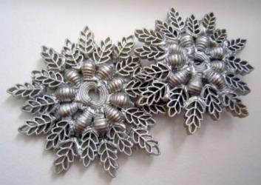
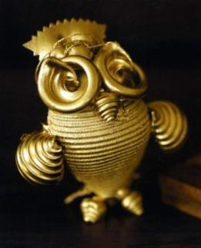
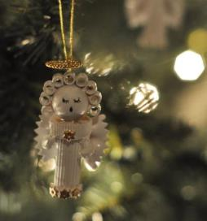
Фигурки

Slide 13
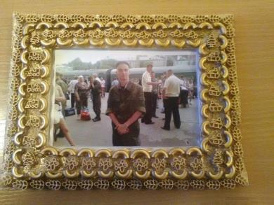
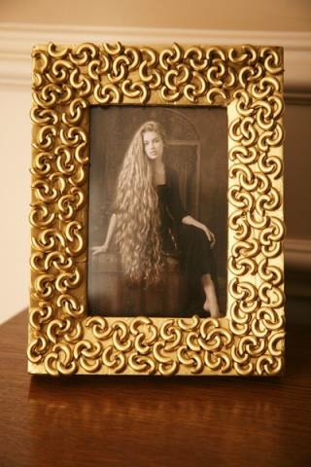
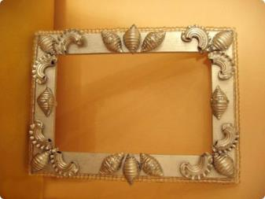
Рамки для фото

Slide 14
Желаем
творческих успехов!

